Slide 1
JdbcTemplate
Universidad Centroamericana “José Simeón Cañas”
Ciclo 01-2020

Slide 2

Operaciones JDBC
Hasta este momento, para trabajar con la base de datos, lo hemos hecho a través de JPA utilizando como proveedor Hibernate.
Sin embargo, Spring nos provee de herramientas para interactuar con la base de datos a través de Jdbc, de una forma fácil.
Para esto agregaremos la siguiente dependencia a nuestro pom.xml

Slide 3
JDBC vs JPA
Pero ¿por qué quisiéramos utilizar JDBC en vez de JPA?
Utilizar JDBC tiene muchas ventajas, entre estas se encuentran:
Puesto que las operaciones JDBC se hacen directamente sobre la base de datos, el rendimiento es mucho mayor, en contraste a JPA, en el cual existe una capa adicional de abstracción.
Nos permite utilizar funcionalidades propias de la base de datos que no están soportadas por JPA.

Slide 4

JdbcTemplate - Insert
La clase SimpleJdbcInsert nos prove de una forma facil de realizar inserciones a través de Jdbc (con JdbcTemplate)
Este objeto, al momento de instanciarlo, lo haremos de la siguiente manera:
En el constructor recibirá el objeto jdbcTemplate referenciado, luego con el método .withSchemaName y .withTableName recibira el nombre del esquema/table respectivamente

Slide 5
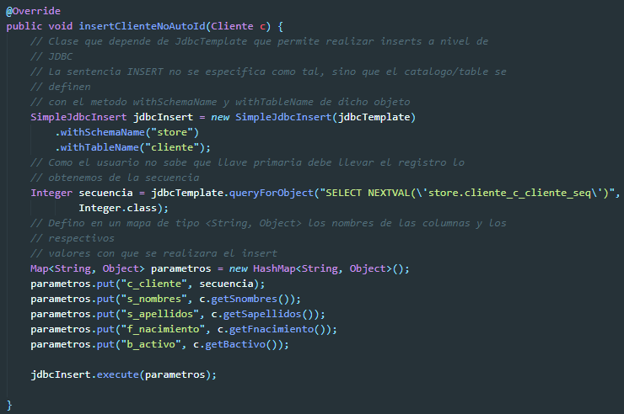
JdbcTemplate – Insert
Crear un método que realice una inserción en la table cliente
Como la PK es una columna autoincrementada, lo obtendremos consultando la secuencia correspondiente con el metodo queryForObject, el cual devuelve un solo elemento (una fila, una columna), casteado a la clase referenciada en el segundo parámetro

Slide 6
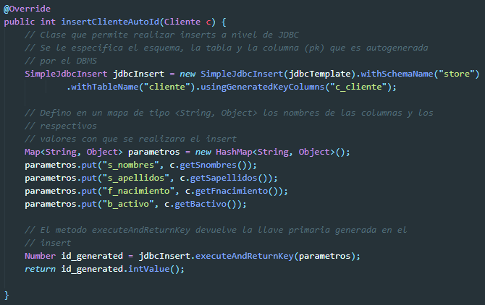
Ejemplo de Insert – (sin consulta secuencia)
Para delegar al objeto SimpleJdbcInsert el manejo automático de la PK autoincrementable, al momento de instanciarlo utilizaremos el método usingGeneratedKeyColumns, el cual recibe de parámetro la columna que es autoincrementable
Ejecutaremos el método executeAndReturnKey, el cual devuelve un objeto de tipo Number con la llave primaria que se creo al inserter el registro

Slide 7
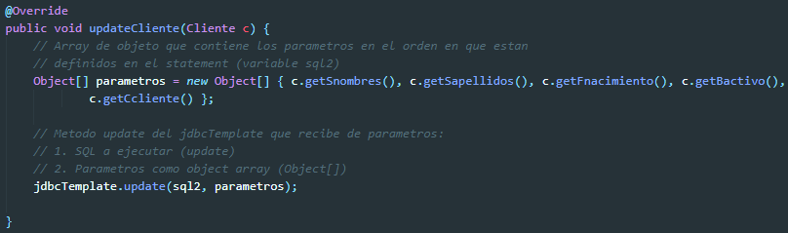
Updates con JdbcTemplate
Dichas operaciones son triviales con JdbcTemplate:
Se define la sentencia SQL (update)
Se utiliza el metodo update, que recibe de parámetro la sentencia SQL, y un array de objetos con los valores de los parámetros

Slide 8

Procedimientos Almacenados/Funciones
Para ejecutar procedimientos almacenados/funciones se utiliza la clase SimpleJdbcCall.
Dicho objeto, al momento de instanciarlo, recibe en su constructor el jdbcTemplate, luego el método withSchemaName y withProcedureName se define el esquema y el nombre del procedimiento.
Se agrega el método withoutProcedureColumnMetaDataAccess() para que JdbcTemplate no haga la validación de la metadata del procedimiento almacenado (lo cual implica menos rendimiento)

Slide 9
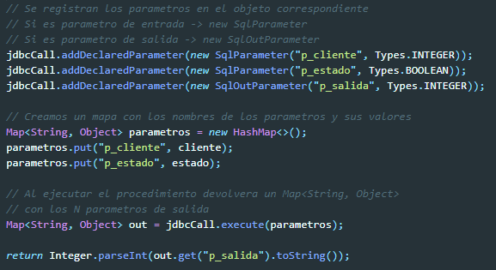
Procedimientos almacenados/funciones

Slide 10
Inserciones Batch
JdbcTemplate permite ejecutar inserciones en “batch” (por lotes)
Dichas inserciones se hacen cuando se quieren persistir una gran cantidad de registros
No hacerlo de esta manera, implicaría abrir y cerrar una conexión a la base de datos por cada registro (puesto que se haría un insert por registro)
En cambio, realizarlo por lotes, permitiría hacer el insert de N registros en una sola conexión (un solo insert), mejorando drásticamente la velocidad

Slide 11
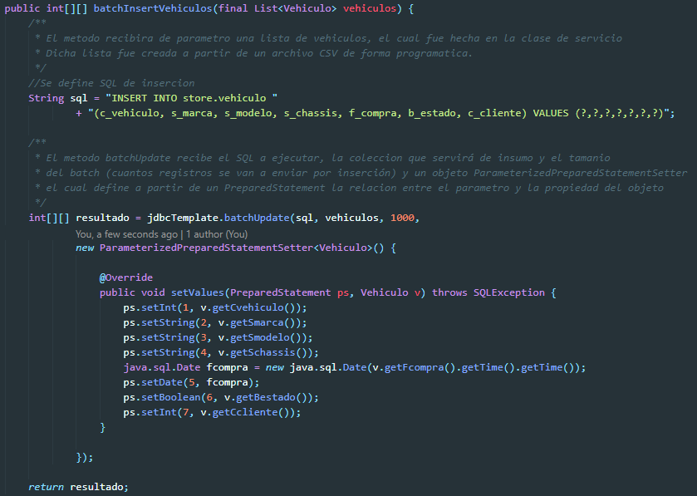
Inserciones Batch
Este método define tanto la consulta SQL a ejecutar (el INSERT) parametrizada y el método batchUpdate, encargado de realizar la inserción en Batch.
Dicho método recibe de parámetros la consulta, la lista de vehículos y un objeto ParameterizedPreparedStatementSetter, tipeado a Vehículo, el cual nos permite setear los valores de los parámetros en el método setValues.

Slide 12
Batch vs sin Batch
Al hacer una medición entre la carga Batch del ejemplo con un tamaño de 1000 (registros insertados por batch) y un tamaño de 1 (una operación JDBC normal) vemos el siguiente comportamiento:
Batch con tamaño 1000:
Batch con tamaño 1:
Equivale a una mejora de 781 milisegundos

